Slide 1
Organização administrativa
Faculdade de Direito da USP
Prof. Rodrigo Pagani de Souza
20 de abril de 2017

Slide 2
Conteúdo programático
4. Administração Pública: 4.1. Conceito; 4.2. Administração Pública como atividade: a função administrativa do Estado; 4.3. Administração como sujeito: pessoas jurídicas, órgãos e agentes públicos; 4.4. Desconcentração e descentralização; 4.5. Estrutura: administração direta e indireta; 4.6. Órgãos públicos: teorias, conceito, natureza, classificação.5. Descentralização administrativa: conceito e modalidades: 5.1. A descentralização no direito brasileiro; 5.2. Desconcentração: administração direta; 5.3. Descentralização administrativa: administração indireta; 5.4. Autarquias; 5.5. Autarquias de regime especial: agências executivas e agências reguladoras; 5.6. Fundações; 5.7. Empresas estatais: sociedades de economia mista, empresas públicas e entidades sob controle do Estado; 5.8. Controle administrativo ou tutela

Slide 3
A função administrativa do Estado
Características essenciais
Espécies de atividades administrativas
Ordenação ou polícia administrativa
Prestação de serviço público
Fomento
Regulação

Slide 4
A celebração de convênio é atividade reservada à administração pública e, como tal, insuscetível de subordinação à vontade do Poder Legislativo?

Slide 5
Administração como sujeito
Pessoas jurídicas
Entes políticos da federação brasileira
Entidades da administração indireta
Órgãos
Feixes de competências despersonalizados
Agentes públicos
Estatutários
Celetistas
Temporários
Particulares em colaboração com o Estado

Slide 6
É agente público, para os fins de Direito, o funcionário de empresa concessionária de serviço público?

Slide 7
Dois grandes métodos de organização administrativa do Estado
DESCONCENTRAÇÃO ADMINISTRATIVA
resulta em órgãos públicos, despersonalizados
DESCENTRALIZAÇÃO ADMINISTRATIVA
Internamente à administração pública de um mesmo ente da federação
Como mecanismo de cooperação interfederativa
Como mecanismo de cooperação com a iniciativa privada de interesse público

Slide 8
Decreto-lei 200, de 25 de fevereiro de 1967

Slide 9
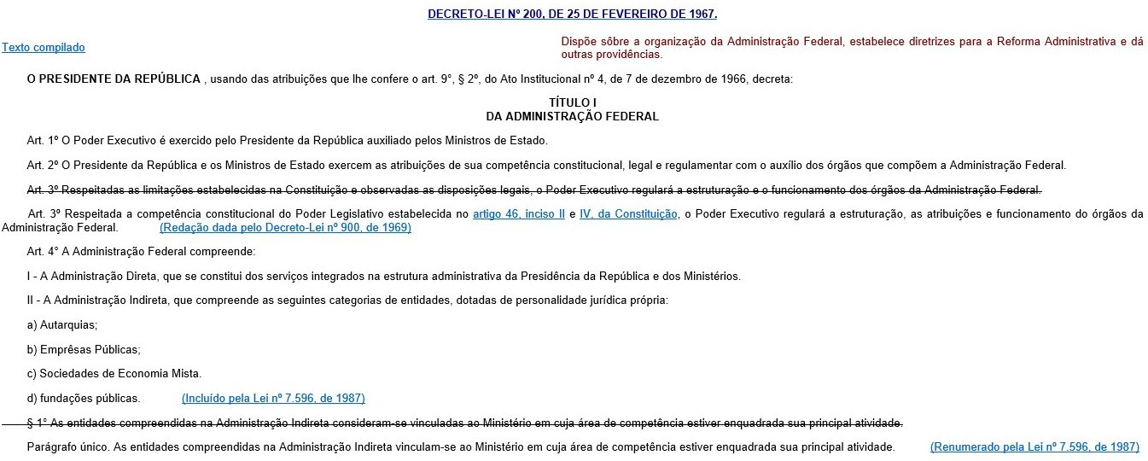
Decreto-Lei 200, de 25 de fevereiro de 1967

Slide 11
A Constituição Federal dispõe a respeito da organização administrativa do Estado brasileiro?

Slide 12
As entidades do Terceiro Setor integram, ou não, a administração pública brasileira?

Slide 13
Controle interno da administração
Sistemas de controle interno em cada Poder
Controle hierárquico
Tutela ou supervisão administrativa

Slide 14
Cabe “recurso hierárquico” das decisões proferidas pelas instâncias máximas (órgãos colegiados de diretoria) das agências reguladoras independentes, dirigido ao Ministério ou Secretaria ao qual estejam vinculadas?

